Slide 1
Speel mee met Ringland.be

Slide 2
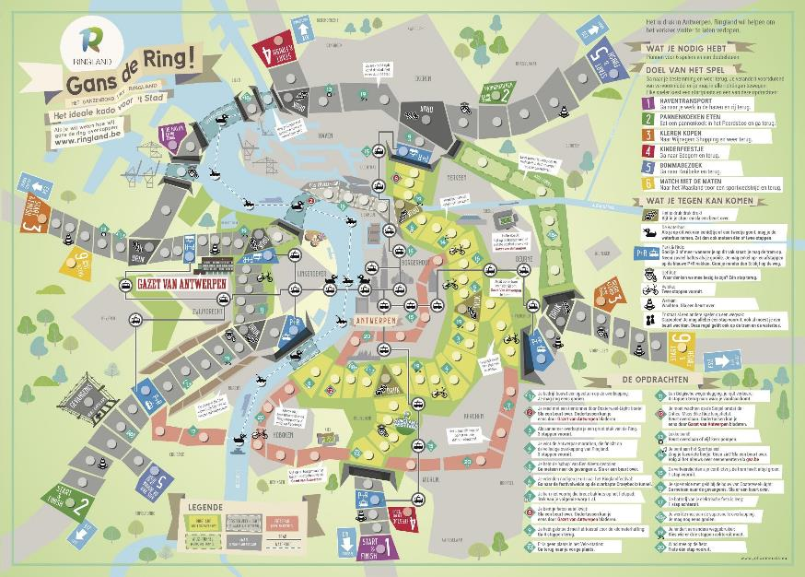
1. Ringland in jouw klas
Waar woon jij?
Wat is mobiliteit?
Wat is Ringland?
Het Ringlandspel
2
Notes:
Overzicht van het lesuur

Slide 3
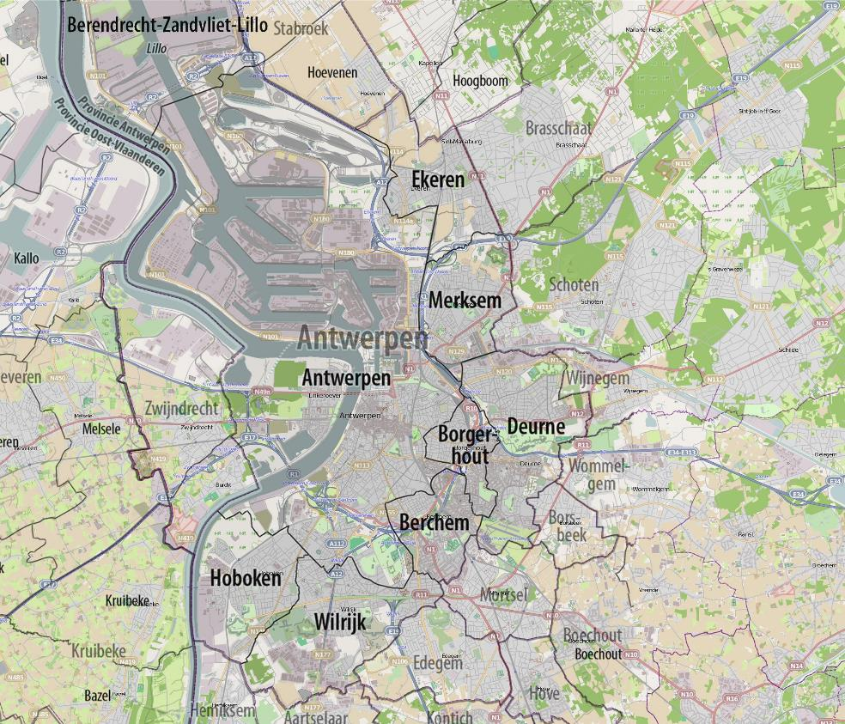
Waar woon jij?
3
Notes:
Leerlingen mogen hun woonplaats vooraan aanduiden + leerkracht helpt actief mee
Waar is jullie school gelegen? (1 leerling komt dit aanduiden)
Optie: aanduiden: Schelde, kathedraal, MAS, Kennedytunnel, Liefkenshoektunnel, Waaslandtunnel, noord, oost, zuid, west, linker- en rechteroever

Slide 4
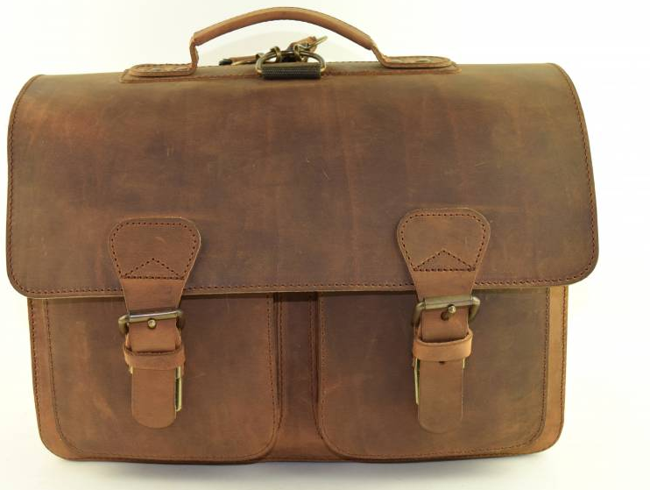
Hoe kom je naar school?
Notes:
Volgende 6 dia’s: telkens een foto van verplaatsingsmiddel, leerlingen steken hand op als zij op die manier naar school komen

Slide 5
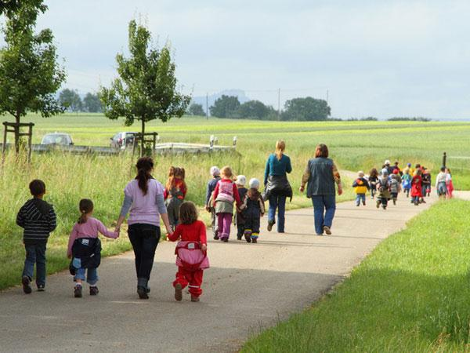
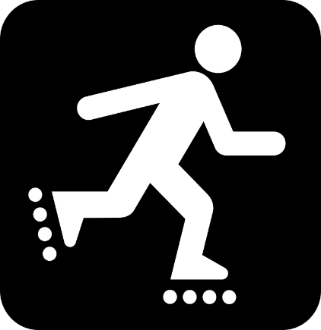
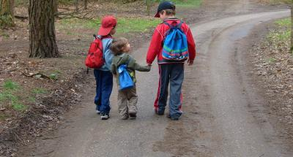
Te voet?

Slide 6
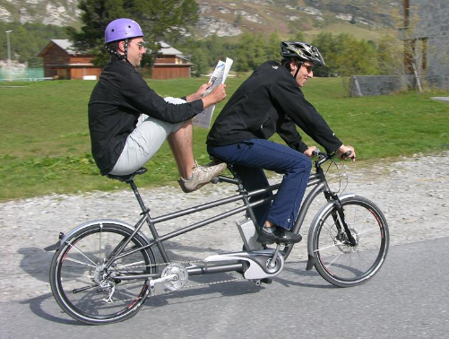
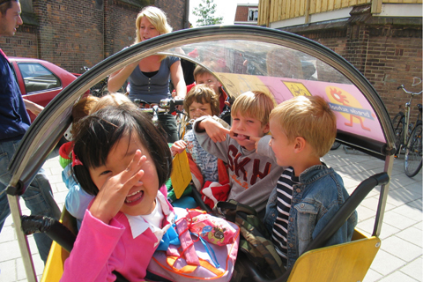
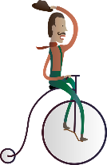
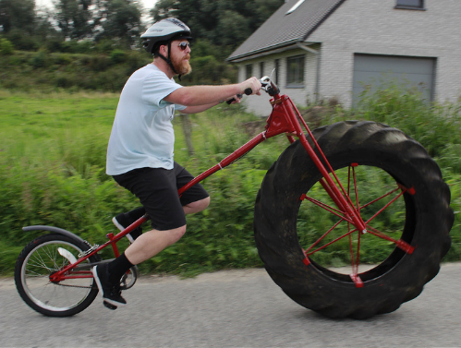
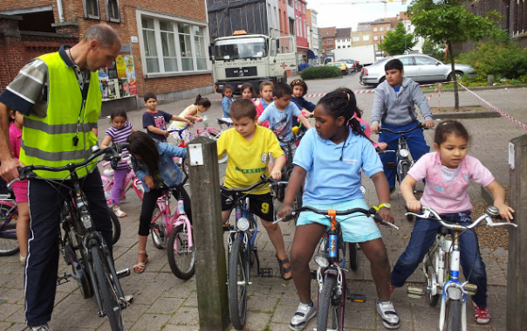
Fiets?

Slide 7
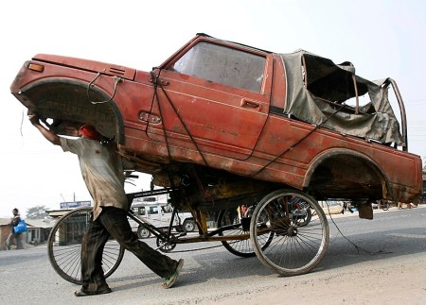
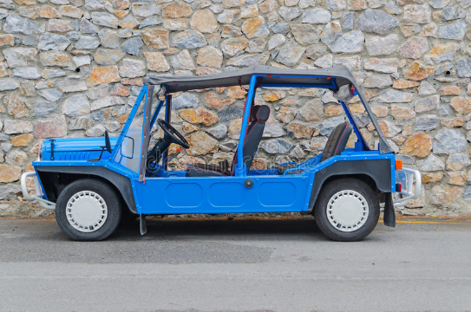
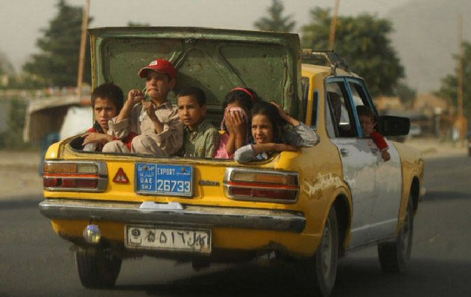
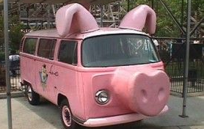
Auto?

Slide 8
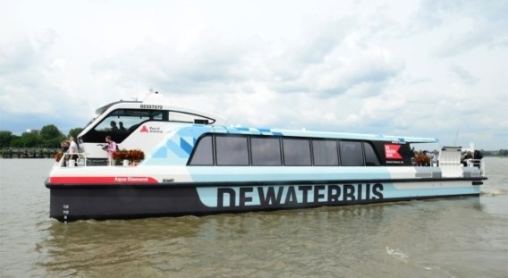
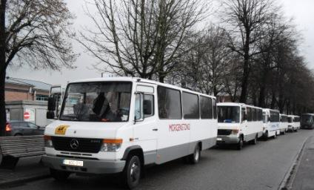
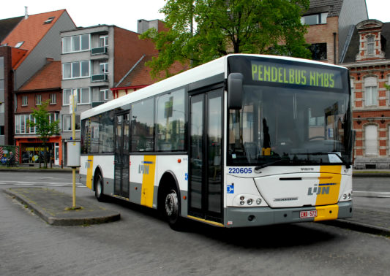
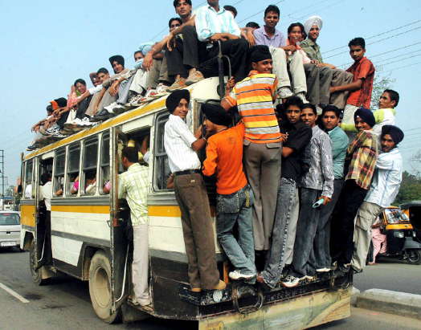
Bus?

Slide 9
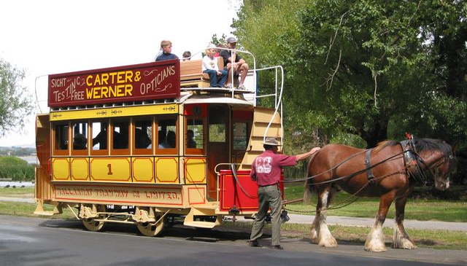
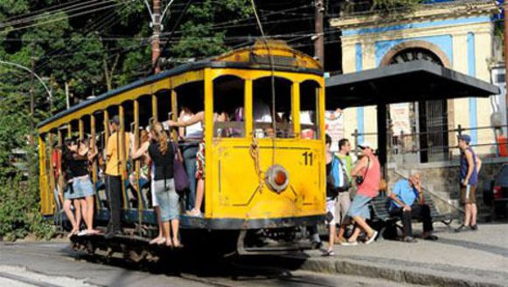
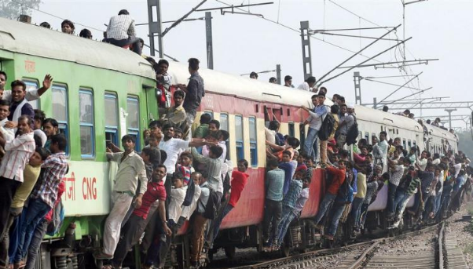
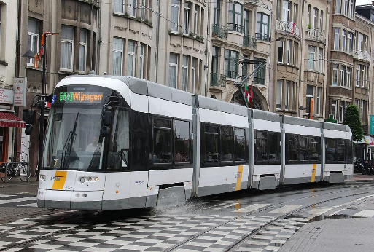
Tram?

Slide 10
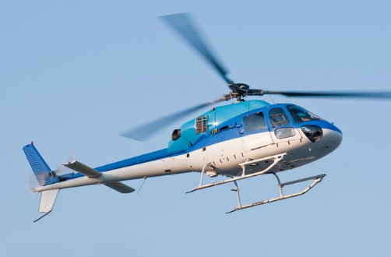
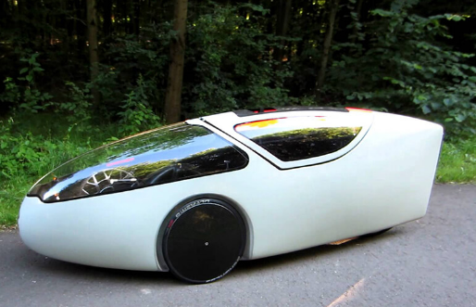
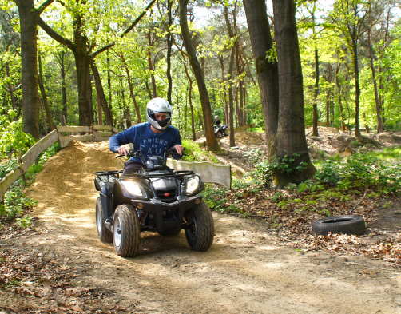
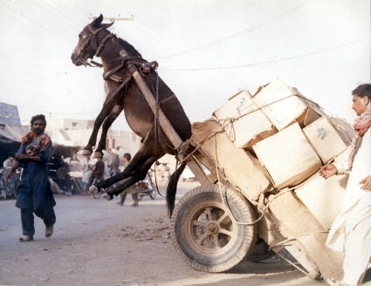
Andere?

Slide 11
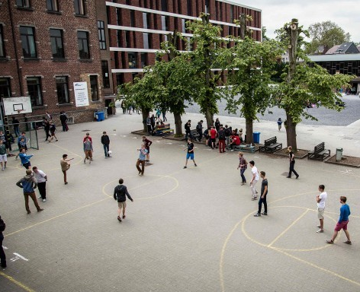
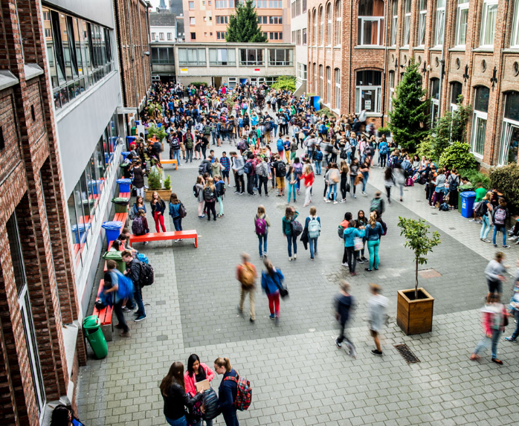
2. Mobiliteit
Hoeveel jongeren gaan dagelijks naar school in de provincie Antwerpen?

Slide 12
Hoeveel jongeren gaan dagelijks naar school in de provincie Antwerpen?
350.000
77.184 kleuters
128.908 scholieren lagere school
122.500 leerlingen middelbare school
100.000 jongeren gaan in de stad Antwerpen naar school

Slide 13
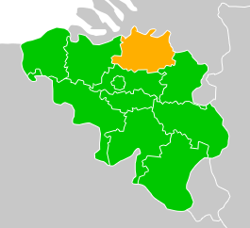
Hoeveel scholen zijn er in de provincie Antwerpen?

Slide 14
Hoeveel scholen zijn er in de provincie Antwerpen?
Bijna 1.000
680 kleuter- en lagere scholen
289 middelbare scholen

Slide 15
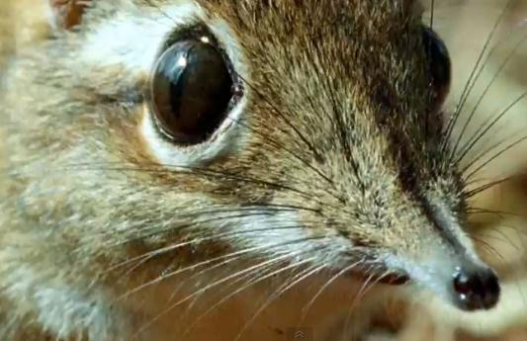
Probleem 1: Spitsuur
Wat betekent spitsuur?

Slide 16
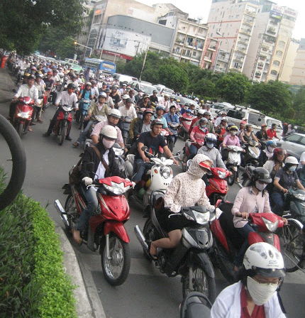
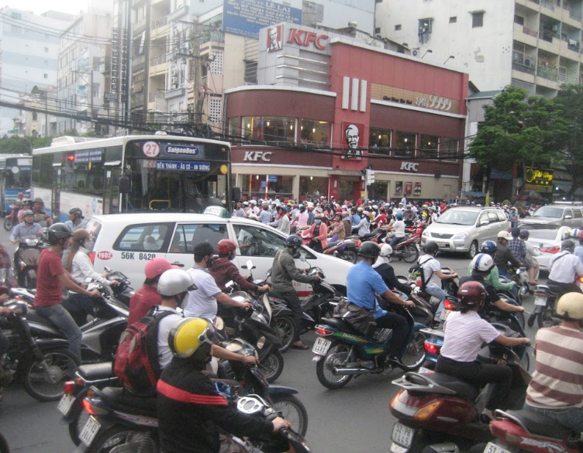
Wat betekent spitsuur?
Notes:
Brainstorm + beeld van Ho Chi Minhstad (Saigon) in Vietnam

Slide 17
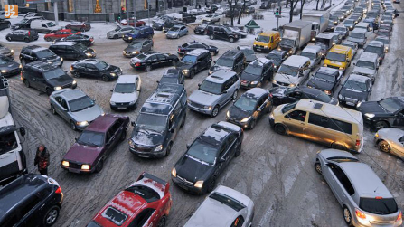
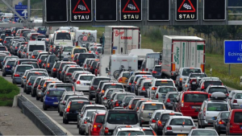
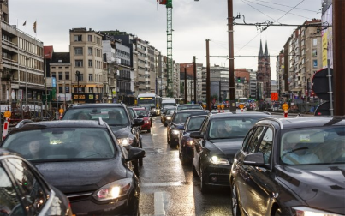
Wat betekent spitsuur?
Het drukste moment van de dag waarop iedereen zich moet verplaatsen.
7-9 uur Ochtend (2 uur)
15-18 uur Avond (3 uur)

Slide 18
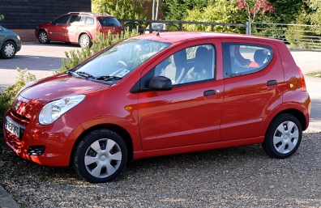
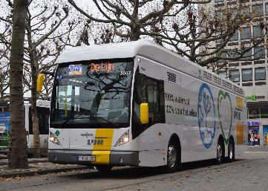
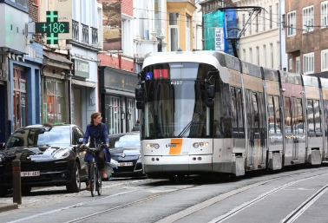
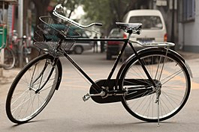
Hoe komt dat?
350.000 kinderen moeten op school geraken
Ouders gaan werken
De drukte doet zich vooral voor in en rond de steden en de dorpskernen

Slide 19
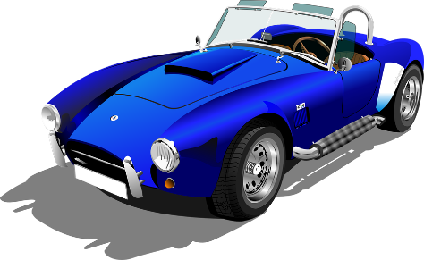
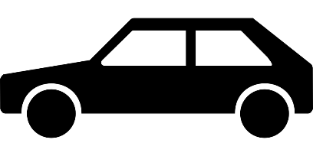
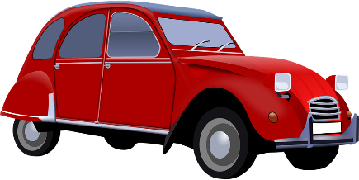
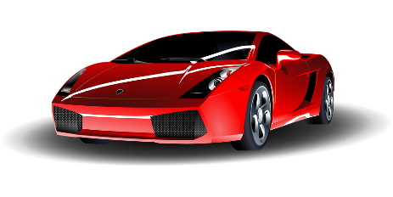
Probleem 2: Files
Hoe ontstaan files?

Slide 20
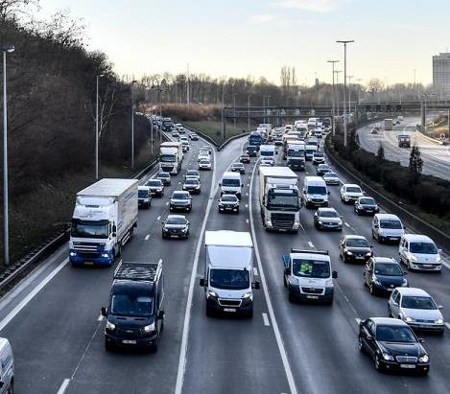
Hoe ontstaan files?
Twee autowegen komen samen
Notes:
= trechter

Slide 21
Hoe ontstaan files?
Te veel verkeer + weefbewegingen
(klik op afbeelding voor het filmpje)
(of zoekterm “Weefbewegingen op de Ring in Borgerhout” op YouTube)
Notes:
→ vertragingen

Slide 22
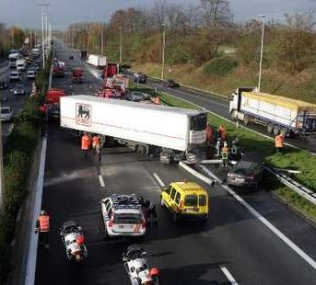
Hoe ontstaan files?
Ongevallen
Notes:
Meer kans op ongevallen op drukke wegen en door weefbewegingen, alles blokkeert, crisissituatie

Slide 23
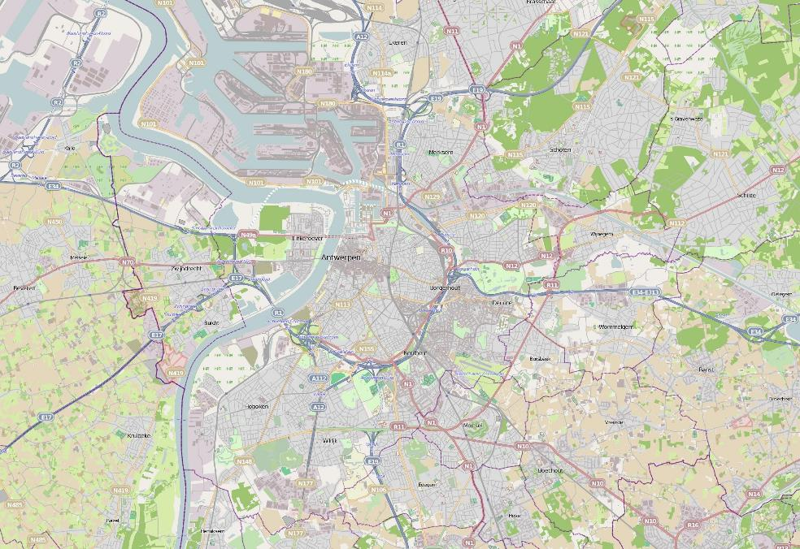
Probleem 3: Veel autowegen en knooppunten
Hoeveel autowegen zijn er in Antwerpen?

Slide 24
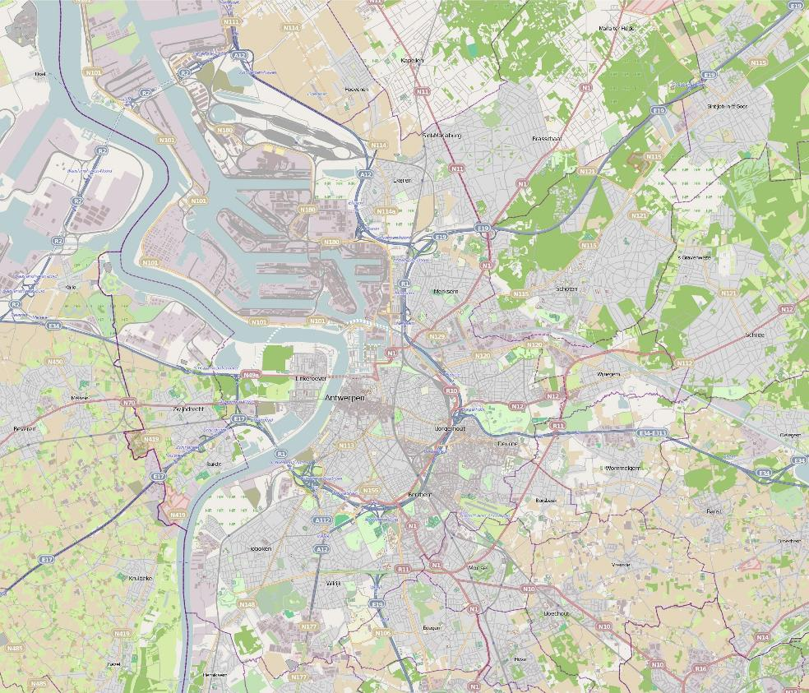
Aantal autowegen:
1
Notes:
Ring door Antwerpen (R1)

Slide 25
Aantal autowegen:
1
2
3
Notes:
Richting Gent en Frankrijk (E17)

Slide 26
Aantal autowegen:
1
2
3
4
5
Notes:
Richting Nederland (E19, A12)

Slide 27
Aantal autowegen:
1
2
3
4
5
6
Notes:
Richting Hasselt/Luik (E313)

Slide 28
Aantal autowegen:
1
2
3
4
5
6
7
8
Notes:
Richting Brussel (E19 en A12)

Slide 29
Aantal autowegen:
1
2
3
4
5
6
7
8
9
Notes:
Haventracé (R2, Tijsmanstunnel)

Slide 30
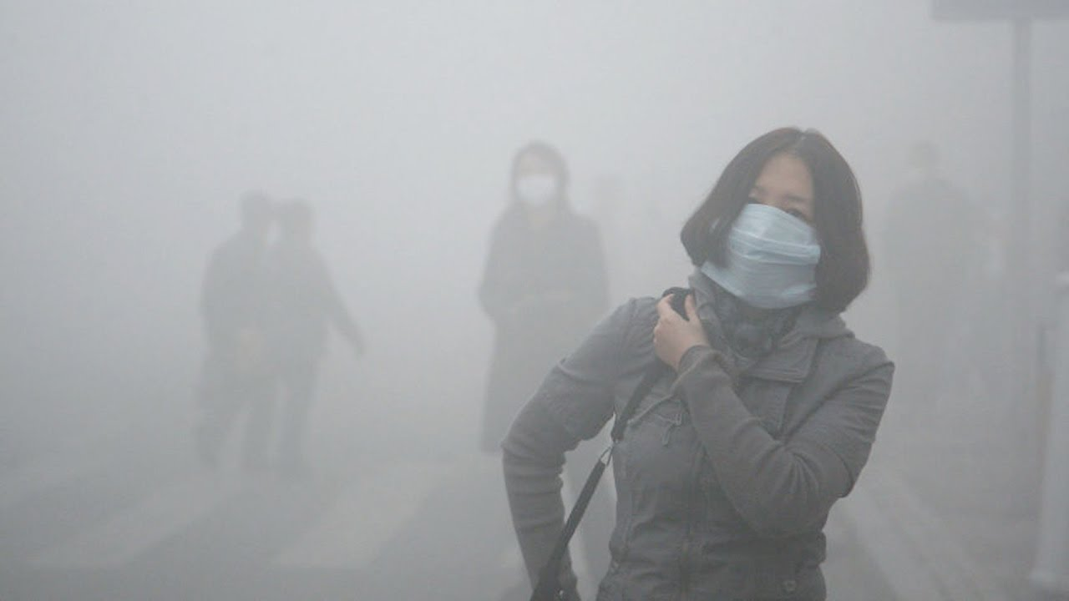
Probleem 4: Luchtvervuiling
Wat is smog?
Notes:
Brainstrom + beeld mondmaskers

Slide 31
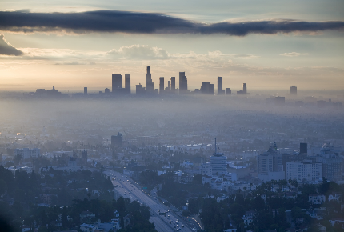
Wat is smog?
Fijnstof veroorzaakt door auto’s, fabrieken en huishoudens

Slide 32
Luchtvervuiling Antwerpen
Grote concentratie NO₂ (stikstofdioxide) langs de ring
De overkapping zorgt voor gezondere lucht voor
315.000 inwoners langs de ring
100.000 kinderen in 350 scholen
iedereen die Antwerpen bezoekt

Slide 33
Wat is geluidsvervuiling?
Notes:
Bv: als je via oortjes naar muziek luistert en je wandelt over de brug van de autoweg, dan hoor je de muziek niet meer door het lawaai van de auto’s

Slide 34
3. Oplossingen met Ringland

Slide 35
Oplossing 1 - Modal shift
Wat betekent ‘modal shift’?
Auto Fiets Bus
Notes:
100 auto’s nemen veel meer plaats in dan 1 bus of 100 fietsers

Slide 36
Oplossing 1 - Modal shift
Wat betekent ‘modal shift’?
Notes:
Modal shift staat voor het vervangen van een deel van het wegverkeer door andere vormen van vervoer zoals trein, tram, bus, fiets, waterbus,…
We moeten mensen proberen te overtuigen hun auto minder te gebruiken. Uiteraard zijn er dan goede alternatieven nodig, zoals (deel)fietsen, tram, bus, metro, trein en deelauto’s.

Slide 37
Oplossing : Modal shift
Wat betekent ‘modal shift’?
Notes:
Eén parkeerplaats voor één auto = 12 fietsenparkeerplaatsen

Slide 38
Oplossing 2 +3 = Ringland
Notes:
Vlotter en veiliger verkeer voor de auto’s, fietsers en openbaar vervoer
Gezondheid en leefbaarheid in de stad
Ruimte, woningen en groen = stadsontwikkeling

Slide 39
Aantal autowegen:
1
2
3
4
5
6
7
8
9

Slide 40
Notes:
Volledige overkapping van de Ring van Antwerpen (groen)
Haventracé = het vracht- en havenverkeer wordt omgeleid via het noorden (rood)
Oosterweel-light voor stadsregionaal verkeer = een nieuwe autoweg onder de Schelde voor het verkeer dat in Antwerpen moet zijn (geel)

Slide 41
Oorzaken files
Autowegen die samen komen - Weefbewegingen
Te veel verkeer - Ongevallen
Notes:
Een herhaling wat de oorzaken zijn van files

Slide 42
Welk probleem zien we hier?

Slide 43
Weefbewegingen
Notes:
Weefbewegingen: verkeer van links moet naar rechts en omgekeerd = gevaarlijk

Slide 44
Welke wijziging zie je hier?

Slide 45
Scheiding van verkeer
Notes:
Scheiding van verkeer: doorgaand verkeer dat niet in Antwerpen moet zijn in aparte tunnelkoker scheiden van stedelijk verkeer dat wel ergens in Antwerpen moet geraken.

Slide 46
Extra oplossing?

Slide 47
De overkapping
Notes:
We maken er tunnels van = de overkapping:
Muren op die scheiding maken de overkapping mogelijk, meer ruimte voor groen en woningen voor de stad die groeit
Noodzakelijk dat op de overkapping veilige kruispunten, nieuwe tramlijnen en fietspaden komen

Slide 48
Oplossing 4 – Luchtkwaliteit verbeteren
Luchtvervuiling
voor en na de
overkapping
Notes:
Curieuzeneuzen hebben in 2016 in Antwerpen de luchtkwaliteit gemeten. De lucht in Antwerpen is ongezond.
Een overkapping brengt verbetering. Kijk maar naar de Craeybeckxtunnel.

Slide 49
OVERKAPPING
VANDAAG
6 ontwerpteams:
West
Zuid
Zuidoost
Oost
Noordoost
Noord
Notes:
6 studiebureaus ontwerpen elk een deel van de overkapping. Ze werken hun deel uit en nodigen de bewoners van het betrokken segment uit om de plannen samen te bekijken.

Slide 50
4. Het Ringlandspel ‘Gans de Ring’
Doel:
Zo snel mogelijk langs Antwerpen geraken
Notes:
Spelregels
Het spel kan gespeeld worden door maximaal 6 deelnemers. Om het spel vlot te laten verlopen, is een groepje van 4 ideaal. Per groepje wordt een speler aangeduid die zorgt dat alle pionnen en de dobbelsteen weer in het zakje geraken.
Wie met de dobbelsteen het hoogste aantal ogen gooit mag beginnen. Daarna gaan we verder in de richting van de wijzers van de klok. Je pion heeft de kleur van je startvakje.
Ga zo snel mogelijk naar je bestemming ( je hoeft niet terug te keren naar start). Het spel eindigt als één speler de bestemming bereikt. Speel dan het spel opnieuw, maar kies een andere kleur en een andere bestemming.
Je mag zelf kiezen welke richting je uit gaat, je kan zelf ontdekken welke route sneller of trager is. De kans is groot dat je met de waterbus, de tram of de fiets sneller vooruit geraakt.
Belangrijk! Je mag onderweg altijd van vervoermiddel wisselen (bv. overstappen van de auto op de fiets, van de auto op de tram of op de waterbus,...).
Kom je stipt op een van de vakjes van de waterbus (eendjes), dan bepaalt de volgende worp of je de waterbus mag nemen. Wanneer je 1 of 2 gooit, dan mag je de waterbus nemen, gooi je hoger dan 2, dan mag je de waterbus niet nemen. Je kan dan wachten of via een andere route voortgaan.
Brengt je worp je exact op de stip van P+R (park and ride), dan mag je de tram op als je volgende worp 3 of meer is. Ook hier kan je wachten op een volgende beurt of gewoon voortgaan op de andere route.
Je moet stipt op de eindbestemming aankomen om te winnen (zoals bij het spel ‘Mens erger je niet’).
Wanneer de tijd om is en het spel is nog niet uitgespeeld, dan heeft de speler die het dichtst bij de eindbestemming geraakt gewonnen.

Slide 51
Nabespreking
Wat leert het spel ons?
Wat onthoud je?
Notes:
Dit is een optie als er nog tijd is

